Slide 1
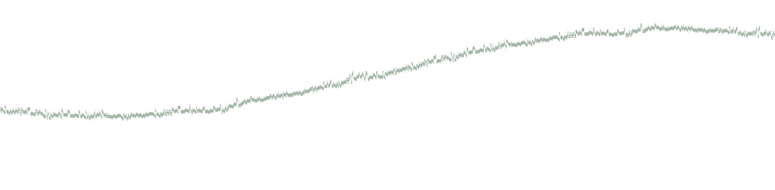
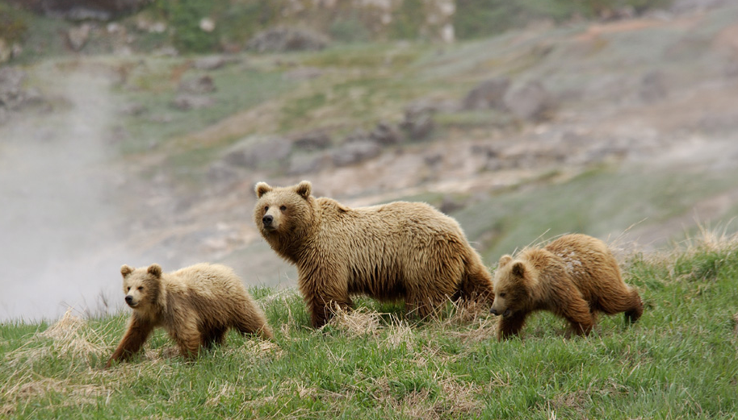



Животный мир Камчатки
Учебный курс «Моя Камчатка — заповедный край»
2 класс

Slide 2
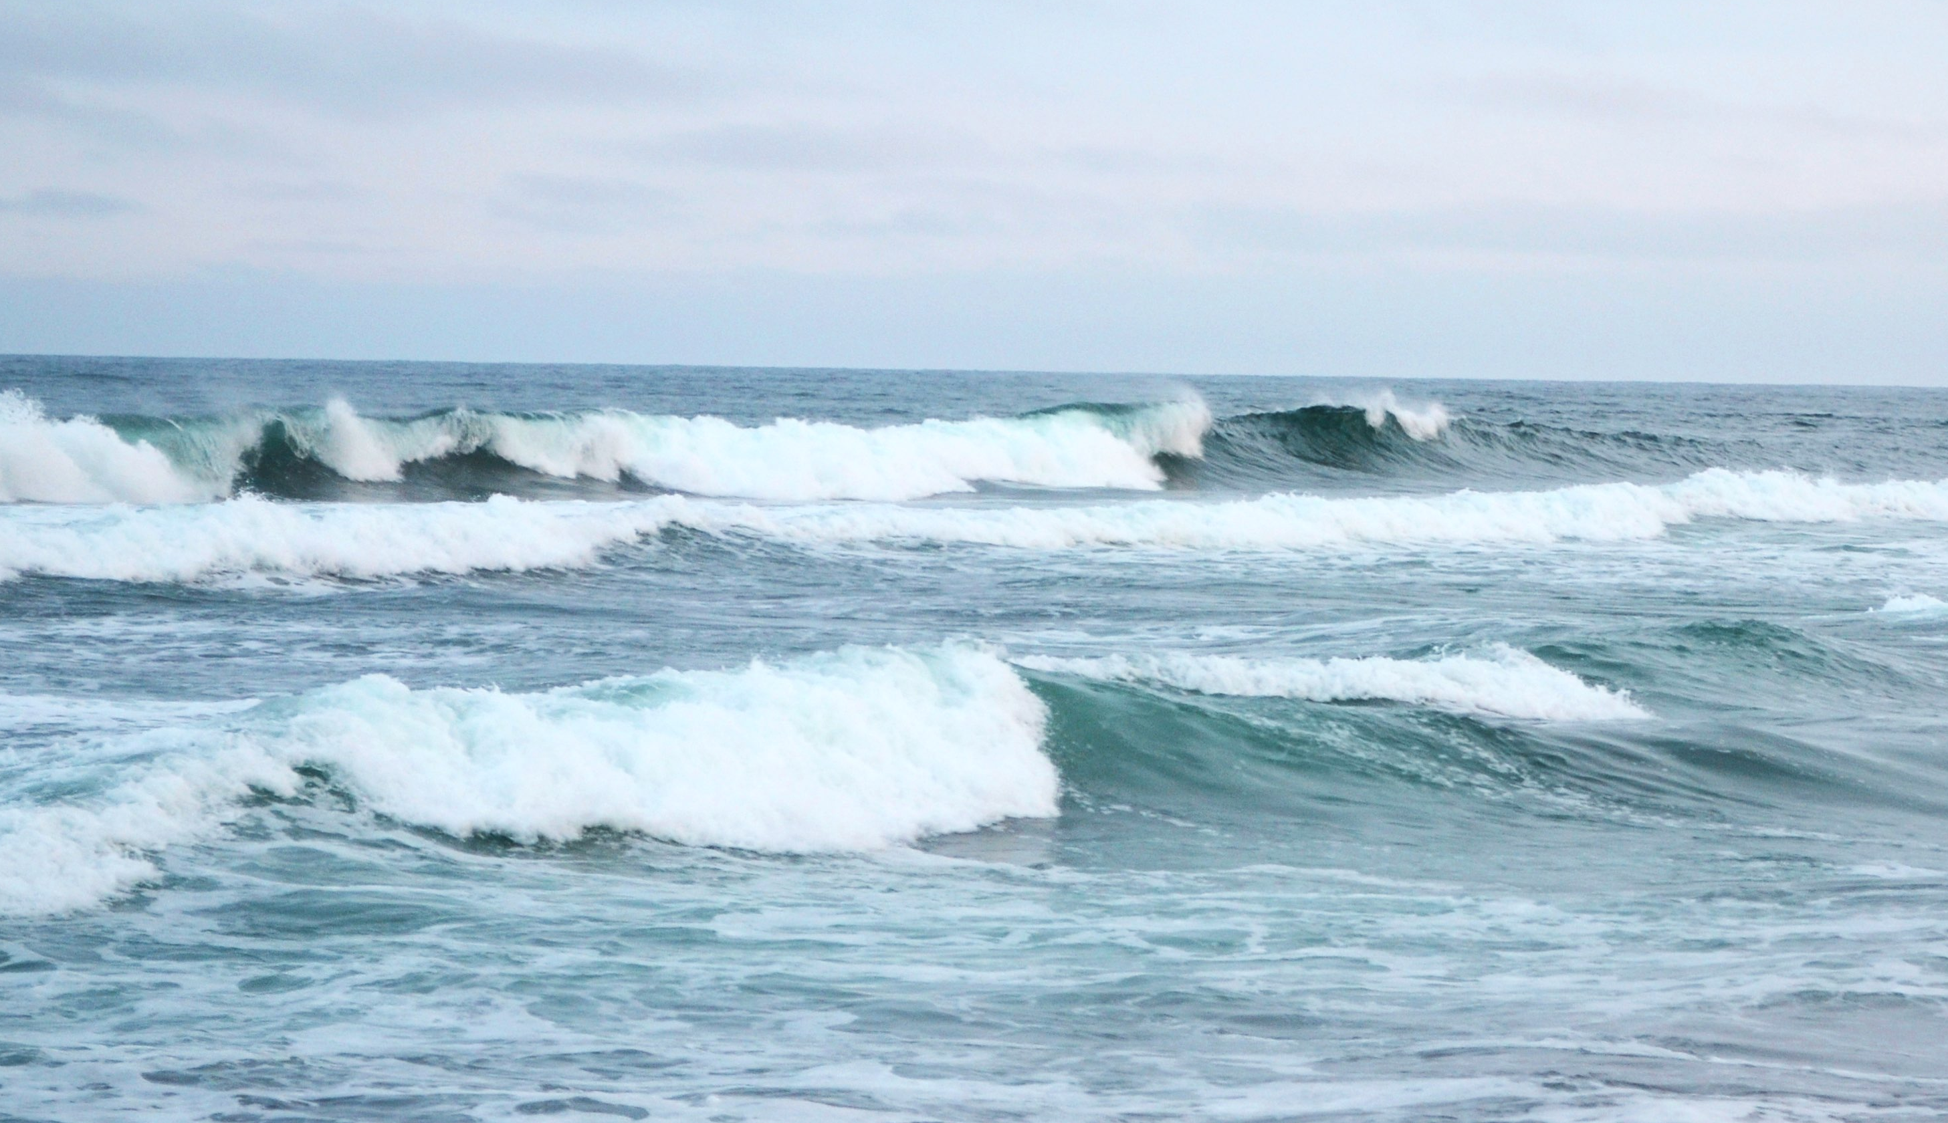
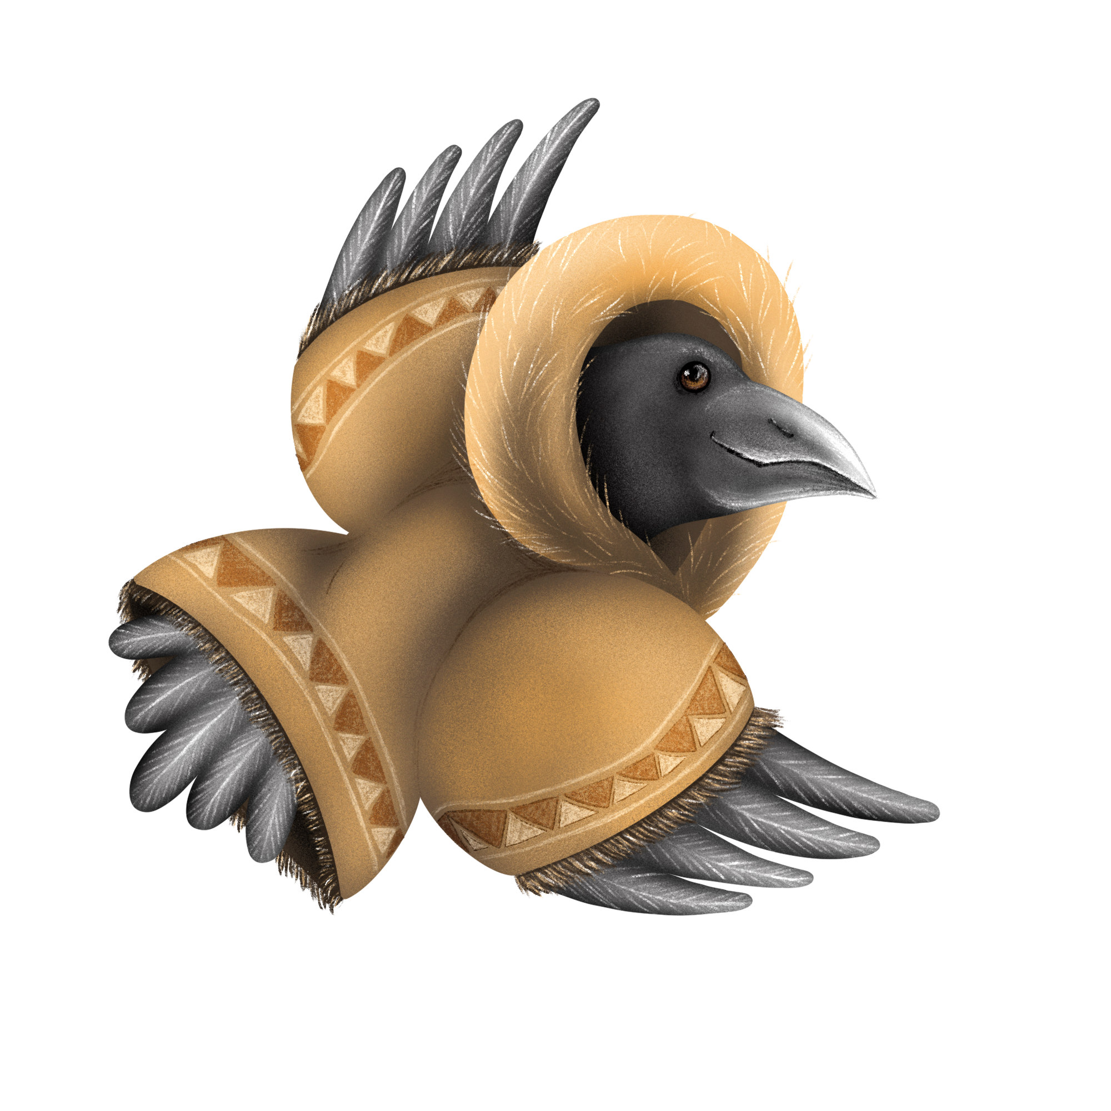
Начало легенды
Урок 4. Животный мир Камчатки
2

Slide 3
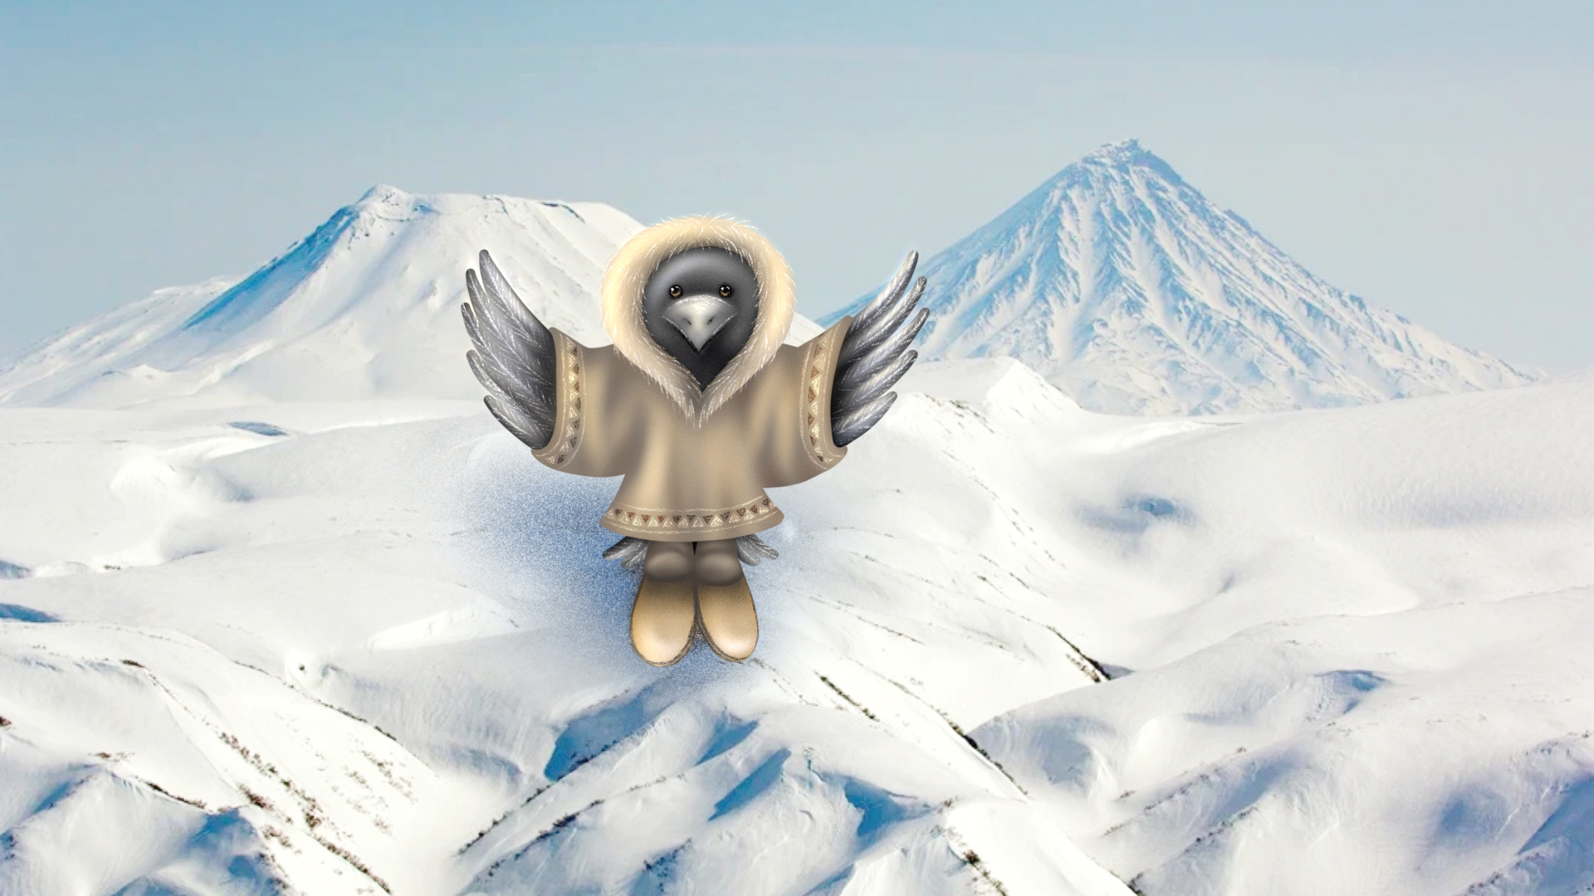
Владения Кутха
Урок 4. Животный мир Камчатки
3

Slide 4
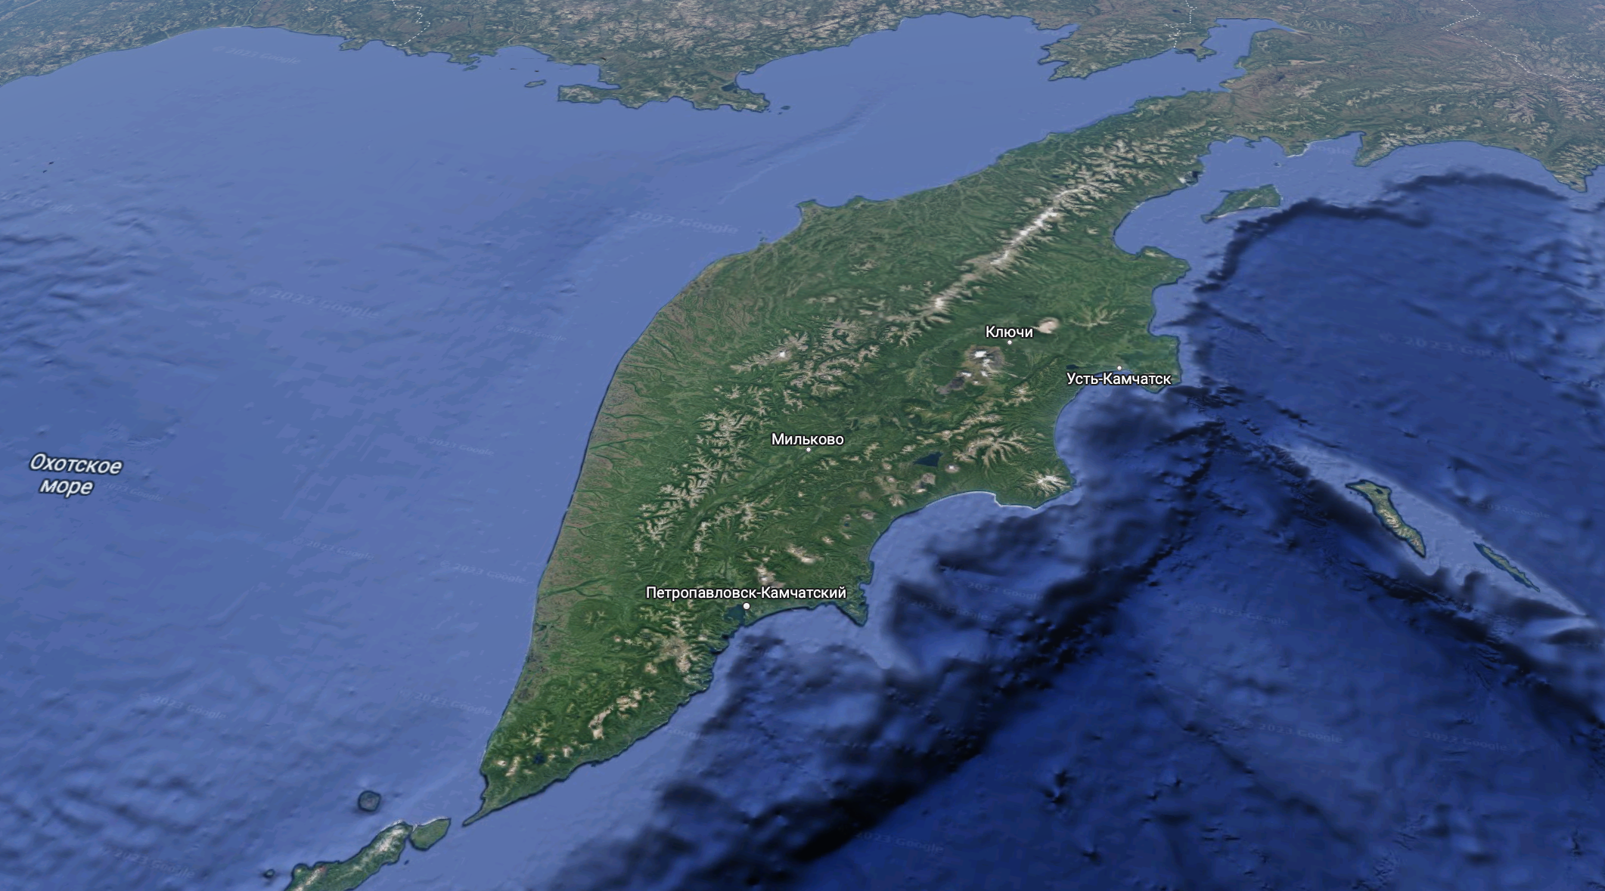
3
4
2
5
1
6
Урок 4. Животный мир Камчатки
4

Slide 5

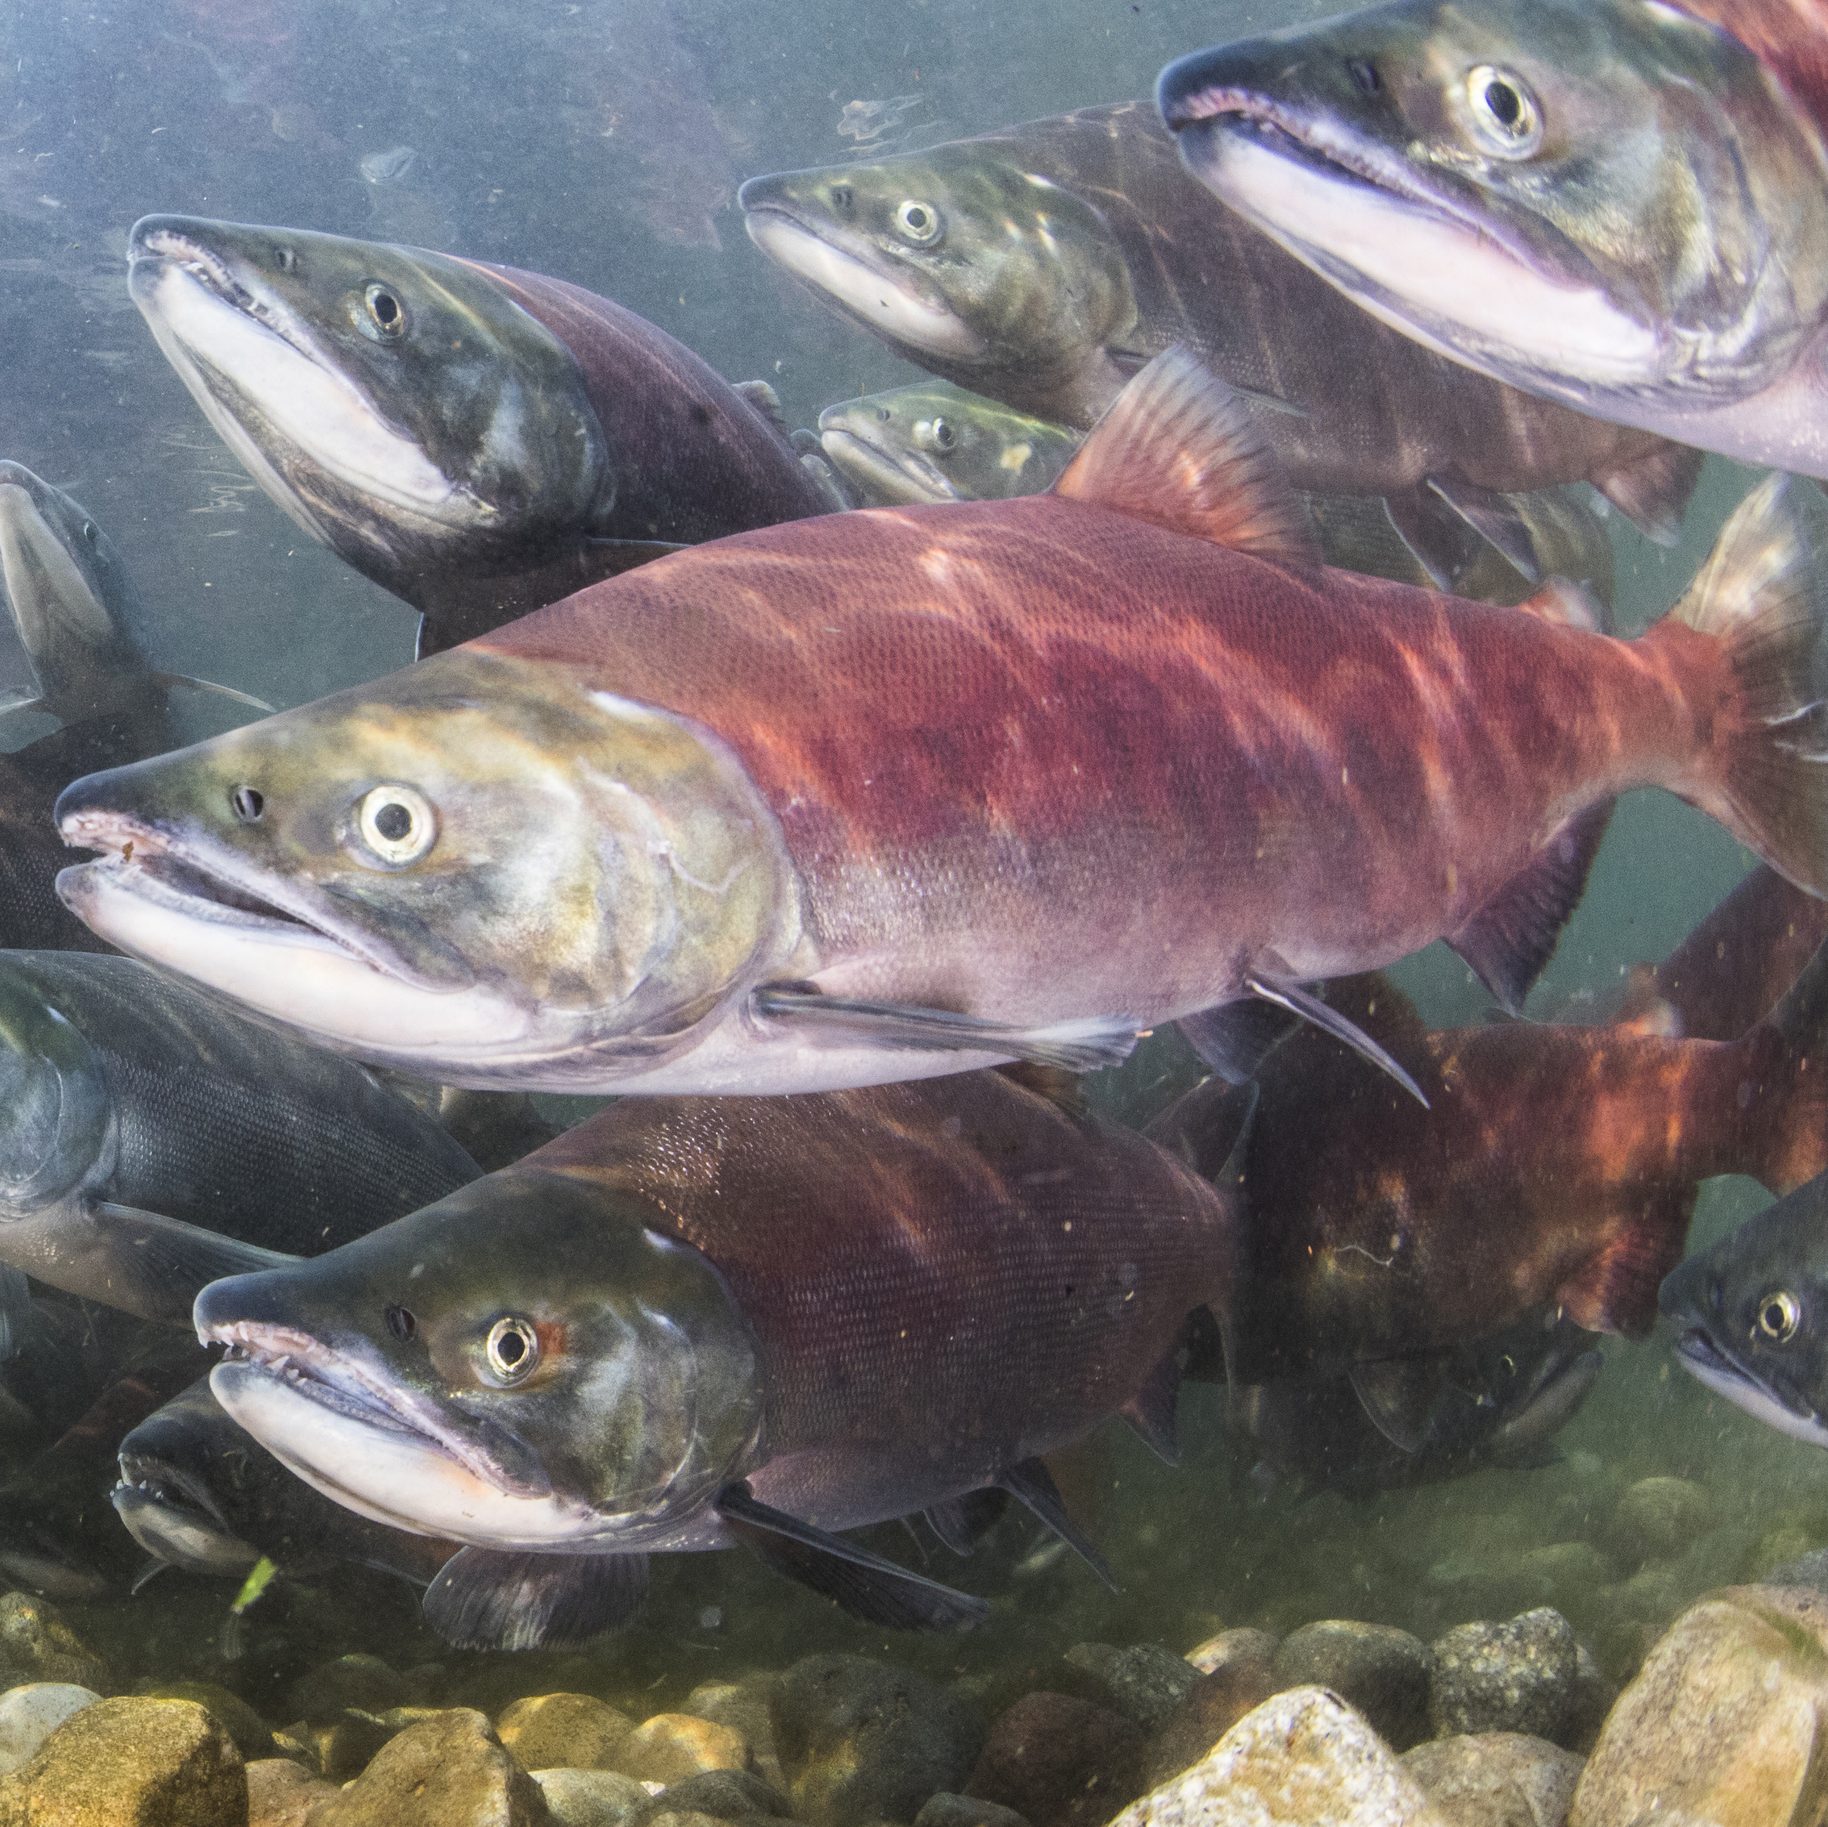
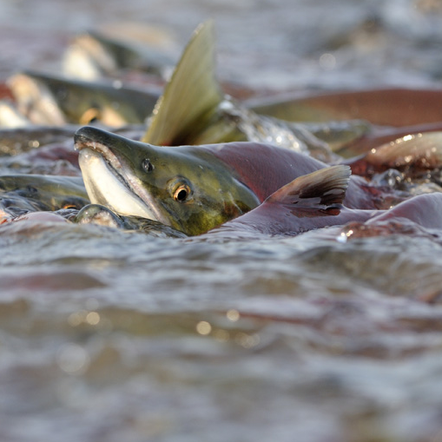
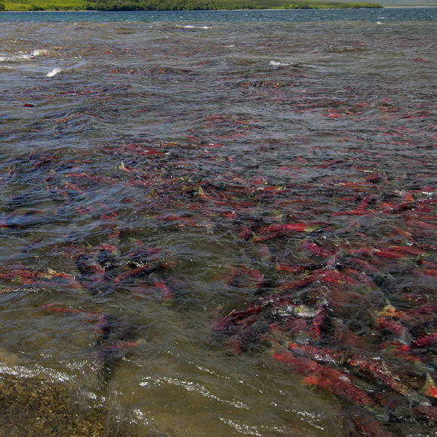
Нерка
Урок 4. Животный мир Камчатки
5

Slide 6
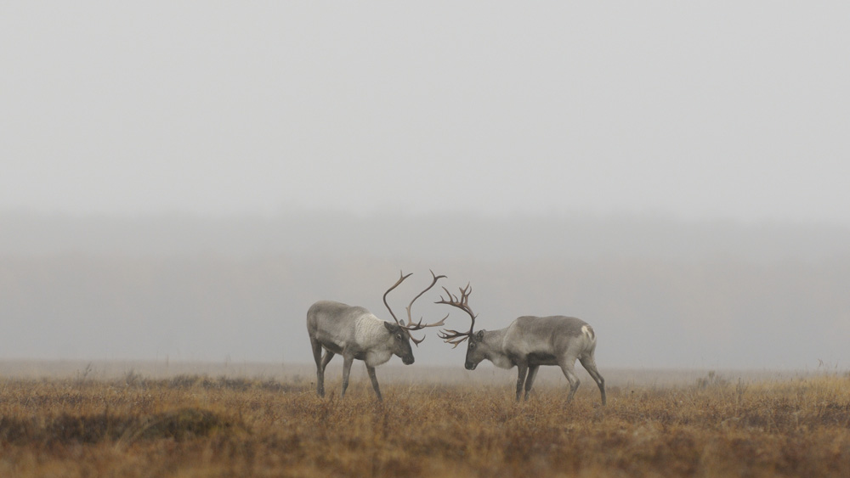
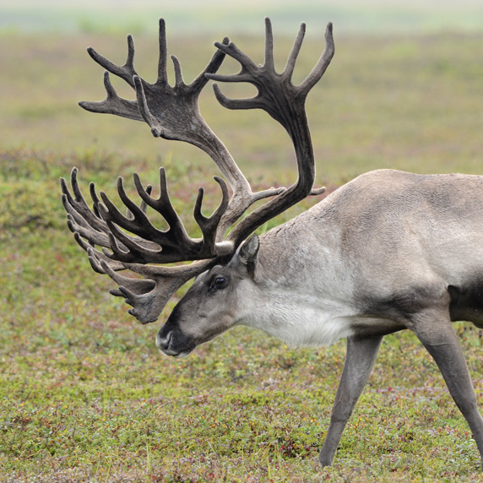
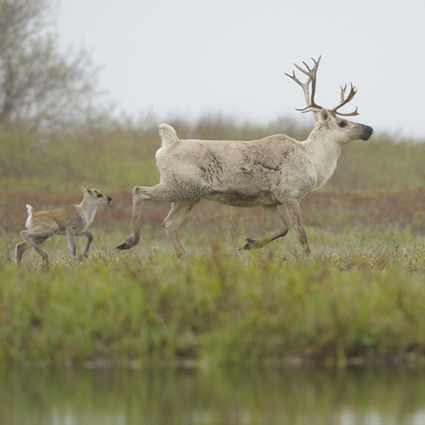
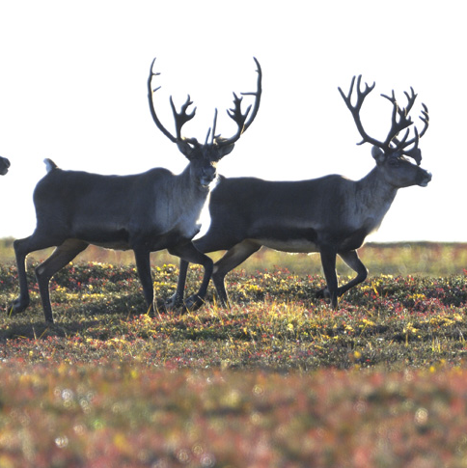
Дикий
северный олень
Урок 4. Животный мир Камчатки
6

Slide 7
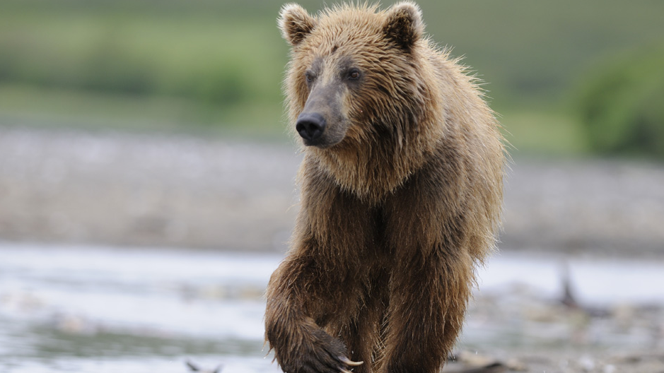
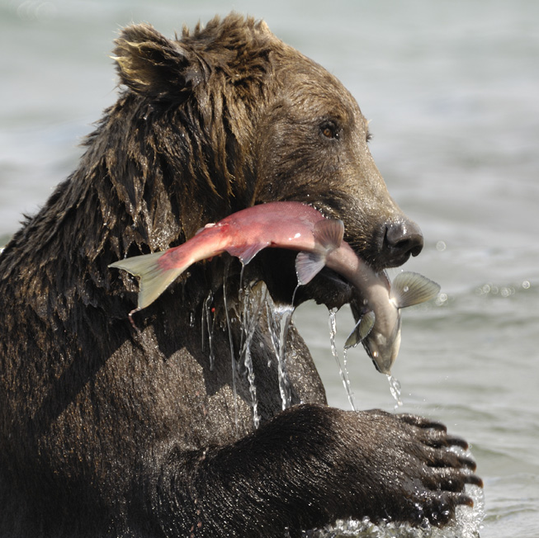
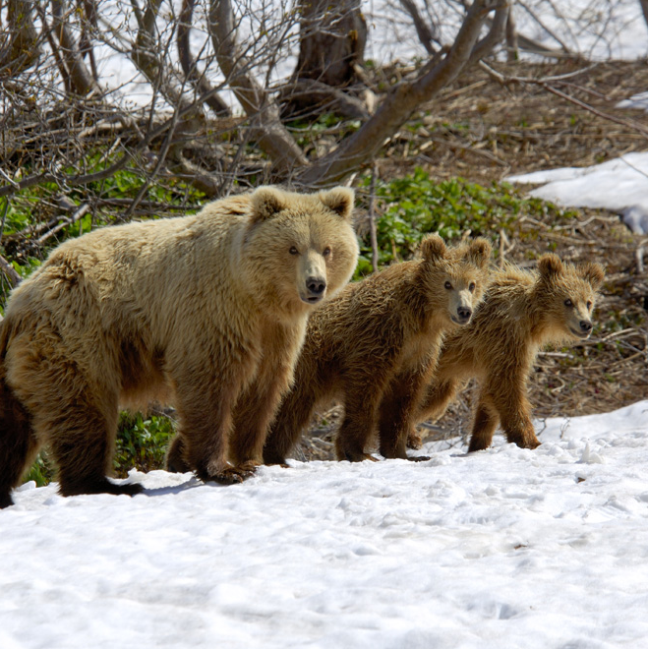
Камчатский
медведь
Урок 4. Животный мир Камчатки
7

Slide 8
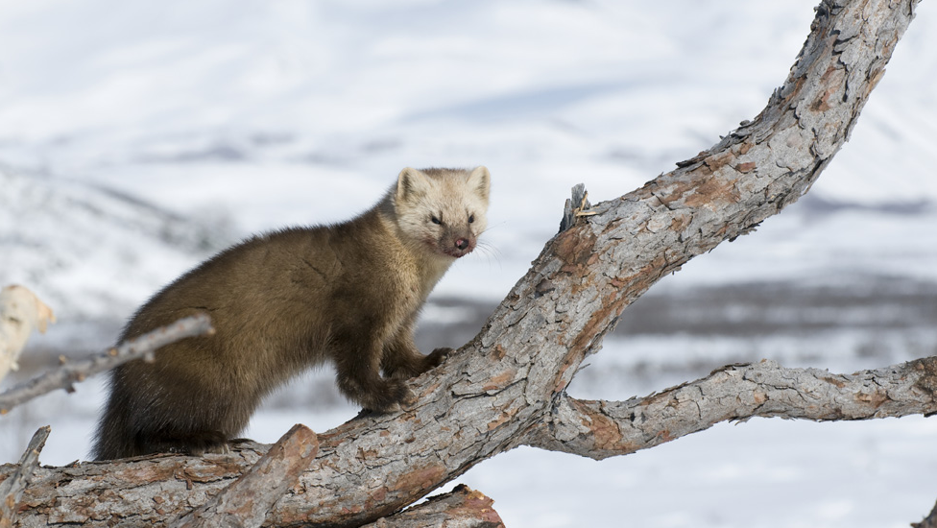
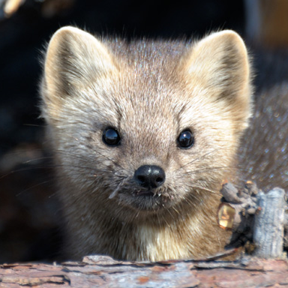
Камчатский
соболь
Урок 4. Животный мир Камчатки
8

Slide 9
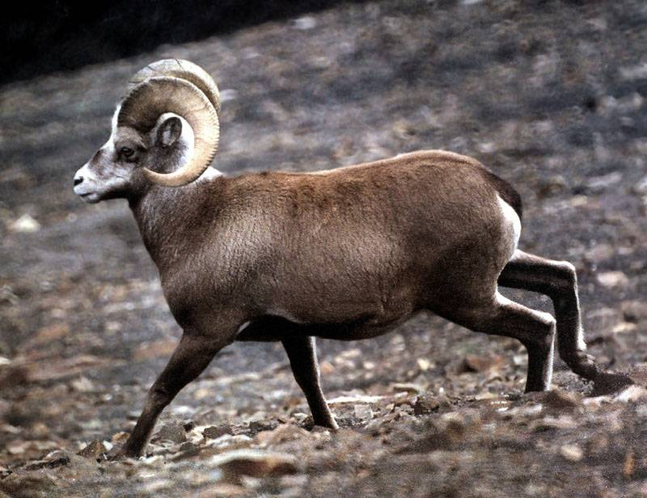
Камчатский
снежный
баран
Урок 4. Животный мир Камчатки
9

Slide 10
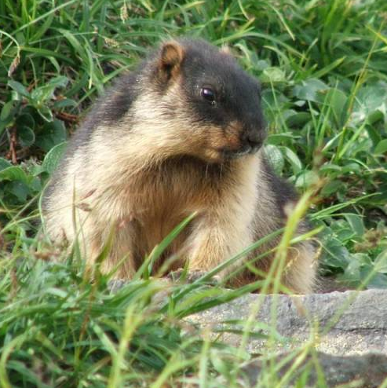
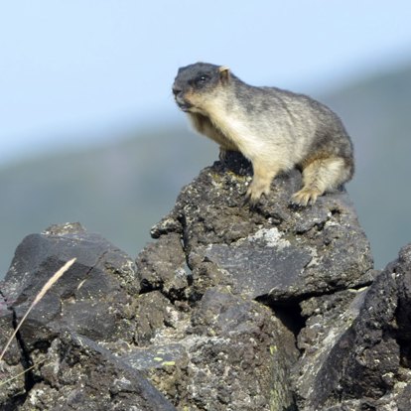
Черношапочный сурок
Урок 4. Животный мир Камчатки
10

Slide 11
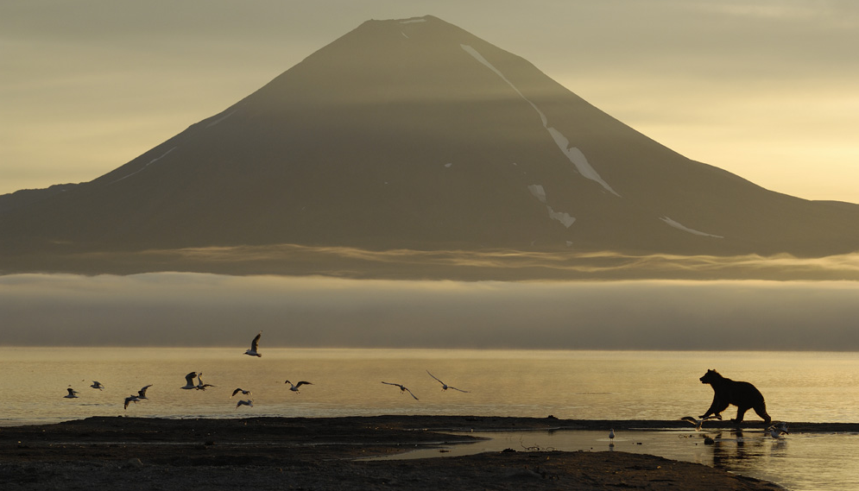
Прекрасная Камчатка
Урок 4. Животный мир Камчатки
11

